Slide 1
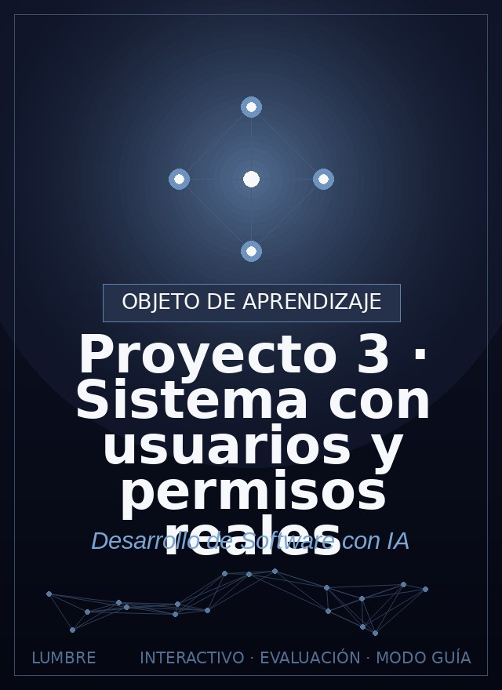
Proyecto 3 · Sistema
con usuarios y
permisos reales
Roadwise Consulting
Agregar registro, login, roles y matriz de permisos sin abrir puertas traseras.
Ver el OA en tecnologia.lumbre.lat
Notes:
Objeto de aprendizaje de Lumbre · Roadwise Consulting
Enlace: https://tecnologia.lumbre.lat/object/fsi-pj-oa03

Slide 2
Acerca de este OA · 1 de 3
Objetivo
Agregar registro, login, roles y matriz de permisos sin abrir puertas traseras.
Proyecto 3 · Sistema con usuarios y permisos reales
2 / 20
Notes:
Enlace al OA: https://tecnologia.lumbre.lat/object/fsi-pj-oa03

Slide 3
Acerca de este OA · 2 de 3
Descripción
El proyecto donde tu app deja de ser juguete: cualquiera puede abrir tu agenda del proyecto 2, y ya no puede serlo —necesita cuenta, sesión y un rol que diga qué puede hacer. La matriz de permisos la escribes tú (el error clásico de la IA es implementar «admin» que no restringe nada), el registro con hash y la sesión los monta la IA bajo tus criterios de aceptación, y la sesión de auditoría con token caduco es la prueba de que entiendes por qué esta parte es sensible.
Autoría: Roadwise Consulting
Proyecto 3 · Sistema con usuarios y permisos reales
3 / 20
Notes:
Continuación de «Acerca de este OA» (2 de 3).

Slide 4
Acerca de este OA · 3 de 3
Etiquetas: proyecto · autenticacion · roles · permisos · usuarios
Proyecto 3 · Sistema con usuarios y permisos reales
4 / 20
Notes:
Continuación de «Acerca de este OA» (3 de 3).

Slide 5
La misión
Convierte tu agenda en un sistema para un pequeño equipo: registro y login con contraseña hasheada, recuperación por correo simulada, y tres roles —propietario, editor, solo lectura— con una matriz de permisos que TÚ defines antes de pedir una línea. Cada contacto pasa a tener dueño y visibilidad por equipo. El objetivo oculto del proyecto: que la auditoría final encuentre cero puertas traseras. Si «funciona» pero cualquiera puede editar al otro, falló.
Proyecto 3 · Sistema con usuarios y permisos reales
5 / 20

Slide 6
La ruta, seis tiempos · Ruta del proyecto 3 · Paso 1 de 6
1 · Matriz de permisos (M9, 15 min)
ESPECIFICACION.md abre con la tabla: operación × rol, sin casillas en blanco. El «propietario» puede invitar y eliminar equipo; el «editor» crear y editar del equipo; «solo lectura» ver lo compartido. Toda regla «excepto cuando…» se escribe explícita o se convierte en bug futuro.
Proyecto 3 · Sistema con usuarios y permisos reales
6 / 20
Notes:
Recorrido: Ruta del proyecto 3
Paso 1 de 6: 1 · Matriz de permisos (M9, 15 min)
Texto del paso: ESPECIFICACION.md abre con la tabla: operación × rol, sin casillas en blanco. El «propietario» puede invitar y eliminar equipo; el «editor» crear y editar del equipo; «solo lectura» ver lo compartido. Toda regla «excepto cuando…» se escribe explícita o se convierte en bug futuro.
Enlace: https://tecnologia.lumbre.lat/object/fsi-pj-oa03

Slide 7
La ruta, seis tiempos · Ruta del proyecto 3 · Paso 2 de 6
2 · Modelo de datos que lo soporta (M7)
usuarios, sesiones/tokens, pertenencia a equipo con rol, contacto con equipo_id. La IA propone y tú revisas relaciones y claves (M7-OA03): ¿qué pasa con los contactos si se va el único propietario? La respuesta va en la especificación.
Proyecto 3 · Sistema con usuarios y permisos reales
7 / 20
Notes:
Recorrido: Ruta del proyecto 3
Paso 2 de 6: 2 · Modelo de datos que lo soporta (M7)
Texto del paso: usuarios, sesiones/tokens, pertenencia a equipo con rol, contacto con equipo_id. La IA propone y tú revisas relaciones y claves (M7-OA03): ¿qué pasa con los contactos si se va el único propietario? La respuesta va en la especificación.
Enlace: https://tecnologia.lumbre.lat/object/fsi-pj-oa03

Slide 8
La ruta, seis tiempos · Ruta del proyecto 3 · Paso 3 de 6
3 · Prompt de autenticación con candados (M9+M10)
El prompt del registro/login con la lista de no-negociables: hash con librería estándar, nada de contraseñas en log, límite de intentos, sesión que expira. Cada candado es un criterio de aceptación medible, no un deseo.
Proyecto 3 · Sistema con usuarios y permisos reales
8 / 20
Notes:
Recorrido: Ruta del proyecto 3
Paso 3 de 6: 3 · Prompt de autenticación con candados (M9+M10)
Texto del paso: El prompt del registro/login con la lista de no-negociables: hash con librería estándar, nada de contraseñas en log, límite de intentos, sesión que expira. Cada candado es un criterio de aceptación medible, no un deseo.
Enlace: https://tecnologia.lumbre.lat/object/fsi-pj-oa03

Slide 9
La ruta, seis tiempos · Ruta del proyecto 3 · Paso 4 de 6
4 · Forzar permisos EN CADA ENDPOINT (M6)
La trampa clásica: el menú del frontend oculta los botones y parece que funciona. La revisión verifica lo que el menú no puede hacer por ti: que cada endpoint cheque rol Y propiedad, no solo «está logueado».
Proyecto 3 · Sistema con usuarios y permisos reales
9 / 20
Notes:
Recorrido: Ruta del proyecto 3
Paso 4 de 6: 4 · Forzar permisos EN CADA ENDPOINT (M6)
Texto del paso: La trampa clásica: el menú del frontend oculta los botones y parece que funciona. La revisión verifica lo que el menú no puede hacer por ti: que cada endpoint cheque rol Y propiedad, no solo «está logueado».
Enlace: https://tecnologia.lumbre.lat/object/fsi-pj-oa03

Slide 10
La ruta, seis tiempos · Ruta del proyecto 3 · Paso 5 de 6
5 · Auditoría de las tres puertas (M10+cnf)
Token caducado en la laptop compartida, usuario 2 llamando directo al endpoint de borrado del 1, contraseña «123456» en el registro. PRUEBAS.md documenta las tres puertas: si alguna se abrió, el hallazgo vale oro.
Proyecto 3 · Sistema con usuarios y permisos reales
10 / 20
Notes:
Recorrido: Ruta del proyecto 3
Paso 5 de 6: 5 · Auditoría de las tres puertas (M10+cnf)
Texto del paso: Token caducado en la laptop compartida, usuario 2 llamando directo al endpoint de borrado del 1, contraseña «123456» en el registro. PRUEBAS.md documenta las tres puertas: si alguna se abrió, el hallazgo vale oro.
Enlace: https://tecnologia.lumbre.lat/object/fsi-pj-oa03

Slide 11
La ruta, seis tiempos · Ruta del proyecto 3 · Paso 6 de 6
6 · Publicar con secretos en entorno (M16)
Variables de entorno para clave de sesión y credenciales de base, HTTPS encendido (la contraseña por http en claro es el detalle que demolería todo el módulo 10), URL pública y repo.
Proyecto 3 · Sistema con usuarios y permisos reales
11 / 20
Notes:
Recorrido: Ruta del proyecto 3
Paso 6 de 6: 6 · Publicar con secretos en entorno (M16)
Texto del paso: Variables de entorno para clave de sesión y credenciales de base, HTTPS encendido (la contraseña por http en claro es el detalle que demolería todo el módulo 10), URL pública y repo.
Enlace: https://tecnologia.lumbre.lat/object/fsi-pj-oa03

Slide 12
El prompt de autenticación (con los no-negociables) · 1 de 3
texto
Capa nueva del proyecto 3: autenticacion y roles. Stack del docu
mento maestro.\n\nNo negociables (cada uno es un criterio de ace
ptacion VERIFICABLE):\n1. contrasenas con hash de libreria estan
dar (bcrypt/argon segun stack), nunca en claro\n2. la contrasena
nunca aparece en logs ni en mensajes de error, ni en la respues
ta del API\n3. limite de intentos de login (5 por correo/hora) c
on espera creciente\n4. sesion con token de duracion limitada; e
l cliente guarda el token segun la practica\n correcta del sta
ck y lo manda en cada peticion\n5. recuperacion: token de un sol
Proyecto 3 · Sistema con usuarios y permisos reales
12 / 20

Slide 13
El prompt de autenticación (con los no-negociables) · 2 de 3
o uso con expiracion corta (simulable por correo local)\n6. TODO
S los endpoints protegidos chequean: token valido + rol adecuado
+ propiedad del\n recurso. El frontend que oculta botones es
UX, no defensa: la barrera vive aca.\n\nMatriz de permisos (defi
nida por mi en ESPECIFICACION.md, pegarla completa aqui):\n[pega
tu tabla operacion x rol literal]\n\nPruebas por endpoint: sin
token (401), rol equivocado (403), propiedad cruzada\n(el editor
del equipo A toca un contacto del equipo B -> 403), token caduc
ado.\n\nImplementa, corre todo, muestra diff y salida. No toques
la logica de contactos de\nla capa 2 sin mostrarme el diff de l
o que cambia.
Proyecto 3 · Sistema con usuarios y permisos reales
13 / 20
Notes:
Continuación de «El prompt de autenticación (con los no-negociables)» (2 de 3).

Slide 14
El prompt de autenticación (con los no-negociables) · 3 de 3
La prueba que casi nadie pide y este prompt exige: el endpoint con token VÁLIDO de un usuario equivocado. Un sistema pasa «sin token = 401» fácil; pasar «token válido de otro = 403» es lo que separa autenticación de autorización (M9: que sepas quién eres no dice qué puedes hacer).
Proyecto 3 · Sistema con usuarios y permisos reales
14 / 20
Notes:
Continuación de «El prompt de autenticación (con los no-negociables)» (3 de 3).

Slide 15
Qué entrega este proyecto
Si tu auditoría de las tres puertas encuentra cero errores en el primer intento, sospecha: no es que esté perfecto, es que la prueba fue suave. Los mejores HALLAZGOS.md de este proyecto nacen de la puerta que sí se abrió.
Proyecto 3 · Sistema con usuarios y permisos reales
15 / 20
Notes:
Título completo de la tabla que sigue.

Slide 16
Tabla
Entregable | Barra alta de este proyecto
ESPECIFICACION.md | la matriz operación × rol sin casillas en blanco y el caso del propietario que se va
HALLAZGOS.md | el endpoint que dejaba pasar al usuario equivocado, el login que logueaba la contraseña
PRUEBAS.md | las tres puertas auditadas + propiedad cruzada por endpoint crítico
App publicada | dos cuentas reales de prueba editando cada una lo suyo, nada más
Proyecto 3 · Sistema con usuarios y permisos reales
16 / 20
Notes:
Tabla del OA: Tabla
Enlace: https://tecnologia.lumbre.lat/object/fsi-pj-oa03

Slide 17
Actividad 1 · Opción múltiple
Sección: Prueba
Tu sistema: el menú muestra el botón «eliminar» solo al propietario, y los demás no lo ven. ¿Es suficiente para cumplir la matriz?
A) Sí: si no lo ven, no lo usan.
B) No: hay que verificar que el endpoint DELETE rechace con 403 al editor y al de lectura —la barrera vive en el servidor, no en el menú.
C) Sí, mientras el token tenga duración limitada.
D) No: hay que ocultar también el botón de editar.
Proyecto 3 · Sistema con usuarios y permisos reales
17 / 20
Notes:
Solución: B) No: hay que verificar que el endpoint DELETE rechace con 403 al editor y al de lectura —la barrera vive en el servidor, no en el menú.
Explicación: Lo que el ojo no ve, la petición directa lo alcanza.
Evidencia: Ocultar el botón es UX: quien conozca la ruta puede llamarla directo con curl y su token de editor (señal 4 del detective y el punto 6 del prompt). La autorización real se comprueba en cada endpoint: token válido + rol + propiedad —y la prueba de propiedad cruzada es la que lo demuestra.
Enlace al OA: https://tecnologia.lumbre.lat/object/fsi-pj-oa03

Slide 18
Actividad 2 · Verdadero o falso
Sección: Prueba
Almacena la contraseña con hash (no en claro) y ya: con eso la autenticación del proyecto está bien protegida.
A) Verdadero
B) Falso
Proyecto 3 · Sistema con usuarios y permisos reales
18 / 20
Notes:
Solución: Falso
Explicación: El hash es la puerta; los candados del prompt son la casa.
Evidencia: El hash es el piso, no el techo: sin límite de intentos, el ataque de diccionario sigue entrando; sin expiración de sesión, el token robado es una llave maestra eterna; sin https, la contraseña viaja en claro aunque el depósito sea fuerte; y sin verificación de rol y propiedad, el depósito no tiene puertas. Seguridad de autenticación son capas que se suman, no una línea única.
Enlace al OA: https://tecnologia.lumbre.lat/object/fsi-pj-oa03

Slide 19
Actividad 3 · Reflexión · 1 de 2
Sección: Prueba
Empieza por el punto que la IA no puede escribir por ti: la matriz operación × rol completa, en ESPECIFICACION.md. Luego el prompt de capa con los seis no-negociables. Cierra con la auditoría de las tres puertas Y la propiedad cruzada documentadas —si la primera prueba te deja limpio, prueba más sucio.
Pista: Un sistema de permisos es una decisión de negocio escrita dos veces: una en la especificación, otra en cada endpoint.
Proyecto 3 · Sistema con usuarios y permisos reales
19 / 20
Notes:
Reflexión del OA: Empieza por el punto que la IA no puede escribir por ti: la matriz operación × rol completa, en ESPECIFICACION.md. Luego el prompt de capa con los seis no-negociables. Cierra con la auditoría de las tres puertas Y la propiedad cruzada documentadas —si la primera prueba te deja limpio, prueba más sucio.
No se exportan respuestas personales.
Enlace: https://tecnologia.lumbre.lat/object/fsi-pj-oa03

Slide 20
Actividad 3 · Reflexión · 2 de 2
Pregunta abierta · las respuestas personales no se incluyen en esta exportación.
Proyecto 3 · Sistema con usuarios y permisos reales
20 / 20
Notes:
Continuación de «Actividad 3 · Reflexión» (2 de 2).

